Slide 1

Agenda
1
项目背景
2
数据集
3
现有方法
4
计划

Slide 2
1、项目背景
因为隐私保护政策缩紧，地区间数据不共享，只能拿到其本地的模型，为了利用各个地区之间的共性，需要使用联邦学习来更好的训练本地模型以及得到泛化较好的全局模型。
部分地区服装多以单品售卖，套装搭配信息较少，需要利用其他地区获得一些通用的服装搭配知识，得到泛化较好的全局模型，来更好的判断本地的服装推荐中的兼容性问题。

Slide 3
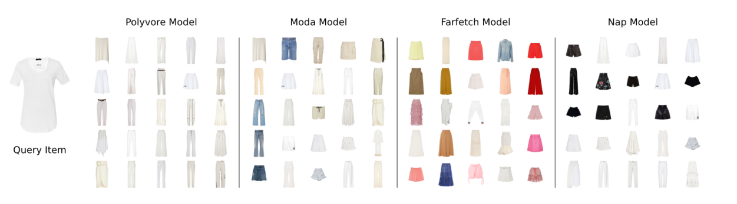
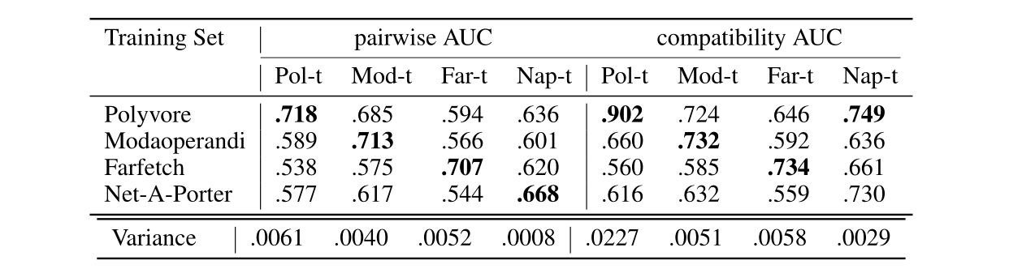
项目背景

Slide 4
2、数据集
将不同网站上的数据集视为不同国家的数据集，如polyvore和POG（淘宝）数据集，利用联邦学习相关算法在不同网站的数据集上取得较好的效果。
在数据集中均匀取样或以用户为单位划分，构成k个客户机，其中数据是非独立同分布的，模拟联邦学习场景

Slide 5
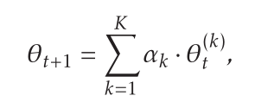
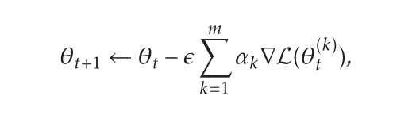
3、现有方法
Adaptive Weighting
Attentive Aggregation
Clustered Methods

Slide 6

Adaptive Weighting
在FedAvg的方法上进行改进，通过某种方式利用模型参数来计算各个模型的权重，再通过本地模型的加权和得到全局模型。
例如Inverse Distance Aggregation (IDA)中采用

Slide 7

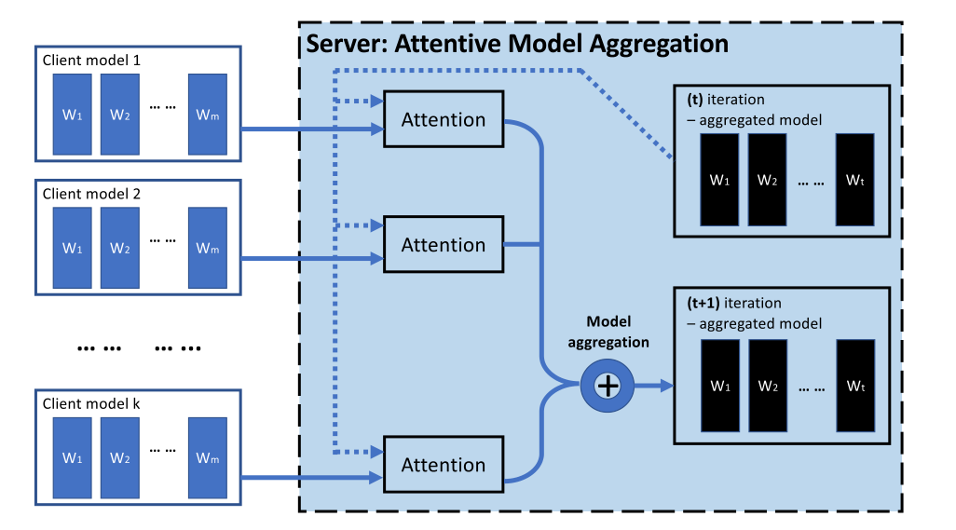
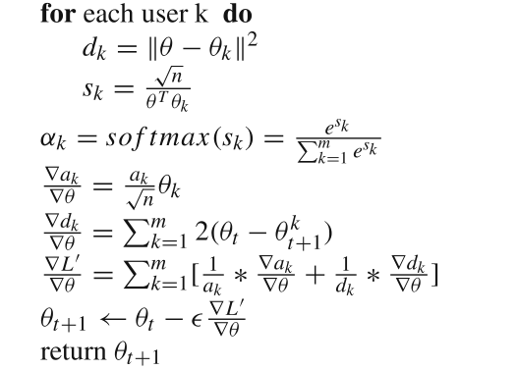
Attentive Aggregation
比如FedAttOpt算法，希望全局模型尽可能与本地模型相似，加权更新全局模型，获得一个泛化较好的全局模型

Slide 8
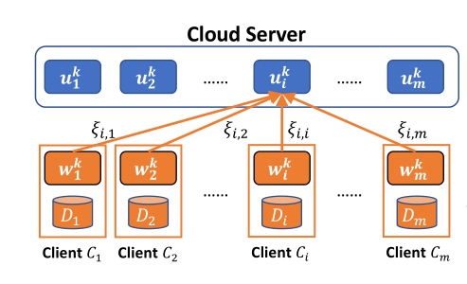


Attentive Aggregation
比如FedAMP算法，为每一个客户机保存一个云模型，通过聚合相似客户机的本地模型得到ui，与ui的相似性作为约束来加强相似客户机之间的协作，减少Not-IID数据产生的影响。
可以拓展成模型每层的相似性
α_{k} is the step size of gradient descent

Slide 9
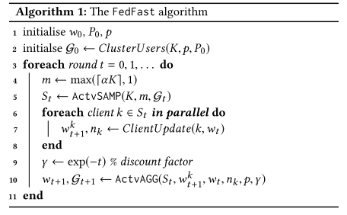
Clustered Methods
比如FedFast的方式，将相似客户机分成若干个群组，按规则从群组中取m/p个客户机进行更新，embedding层更新传播至本群组所有的客户机，以加快训练速度

Slide 10
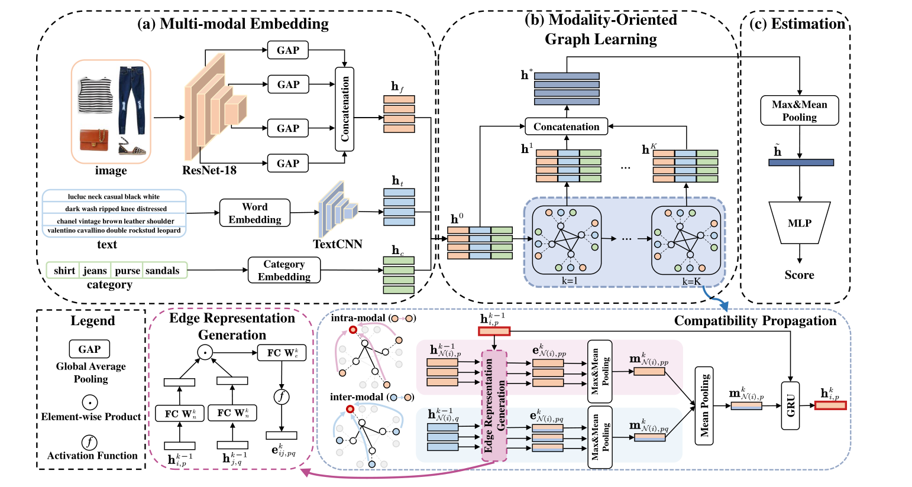
《Modality-Oriented Graph Learning Toward Outfit Compatibility Modeling》
IEEE Transactions on Multimedia 2021

Slide 11
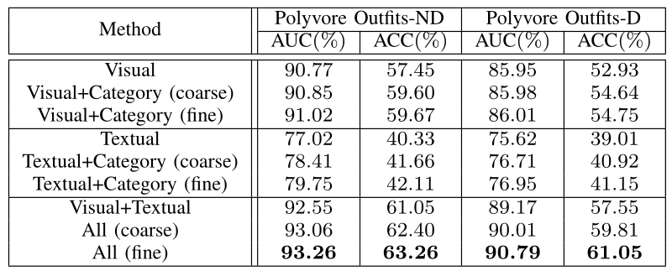
《Modality-Oriented Graph Learning Toward Outfit Compatibility Modeling》
IEEE Transactions on Multimedia 2021

Slide 12
四、计划
使用polyvore和pog数据集，以均匀采样的方式划分客户机，构成数据集
outfit兼容性模型考虑只使用视觉信息，利用将视觉特征拆成k个因子，在MOCM的框架下进行交互
选择FedAvg和separate作为baseline
将FedAMP相似模型聚合拓展为相似层聚合进行尝试

Slide 13
score
outfit
Image feature
item
gating
factor

Slide 14
Test_replaceone
负例1：随机替换一个 | AUC | ACC
MOCM | 69.85 | 61.72
Ours(model_4) | / | 83.50
Test_replaceall
负例2：全部按类别替换 | AUC | ACC
MOCM | 90.61 | 81.83
Ours(model_4) | / | 51.20

Slide 15
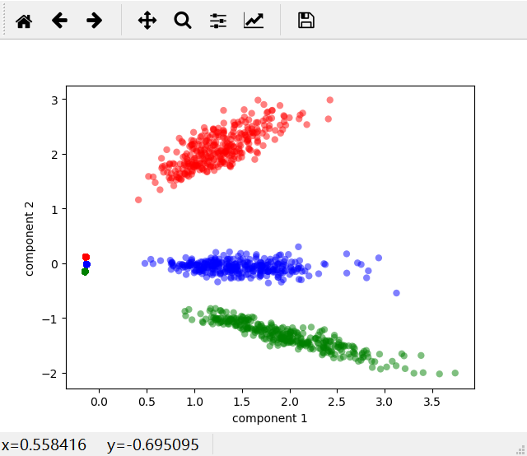
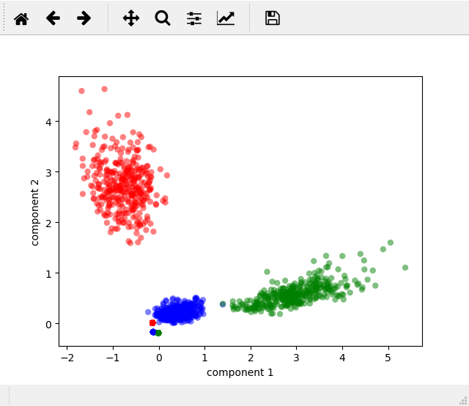
Item因子分布 （pca降维）

Slide 16
